Slide 1
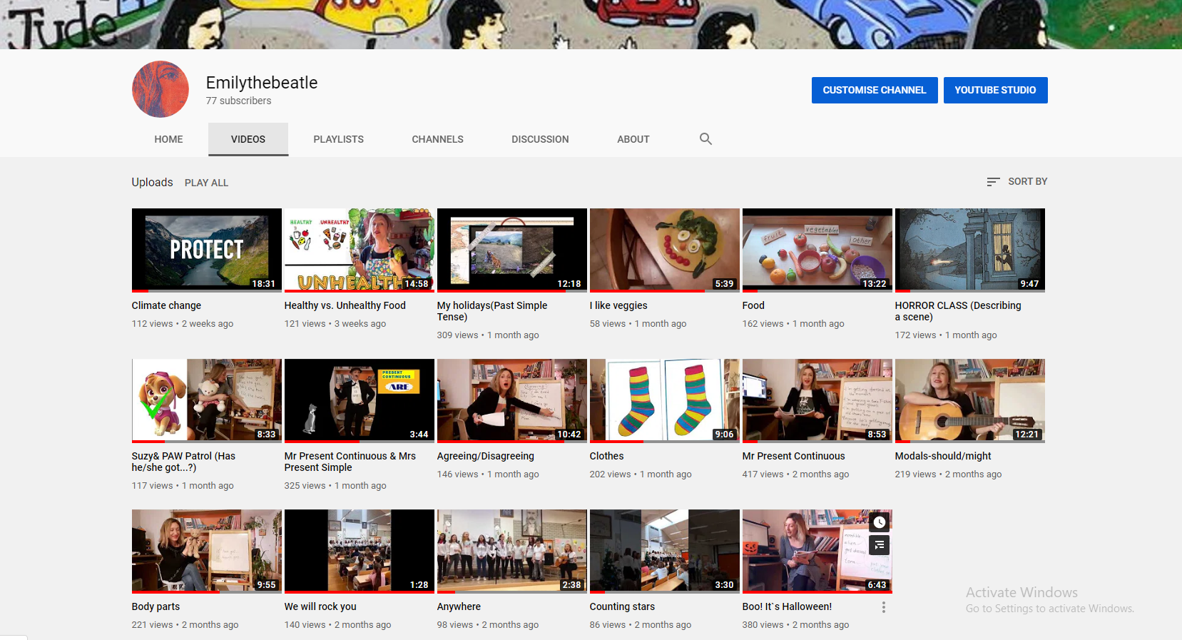
Moja YouTube učionica Mesto gde nastaje čarolija
Emina Milošević

Slide 2
MOTIVACIJA
Od samog početka svog profesorskog poziva, trudila sam se da u nastavu utkam tri svoje velike ljubavi:
prema reči
prema muzici
prema glumi
Engleski jezik je predmet koji to omogućuje, a učionica (realna ili virtuelna) je “scena“ na kojoj se ta tri elementa prepliću i sjedinjuju. A pokretač za sve je, naravno, ljubav prema deci, koja su glavna motivacija i saradnik u toj „predstavi“.

Slide 3
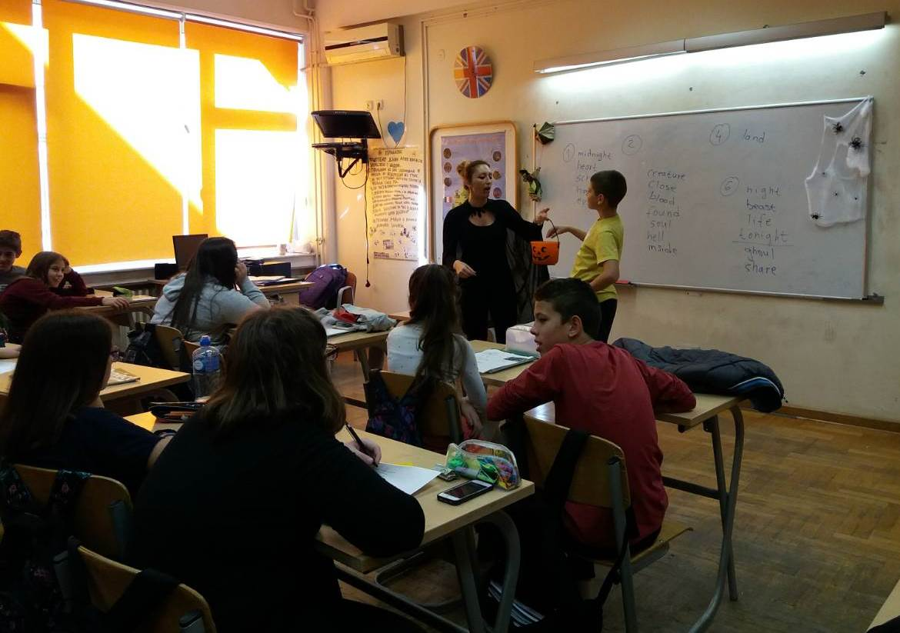
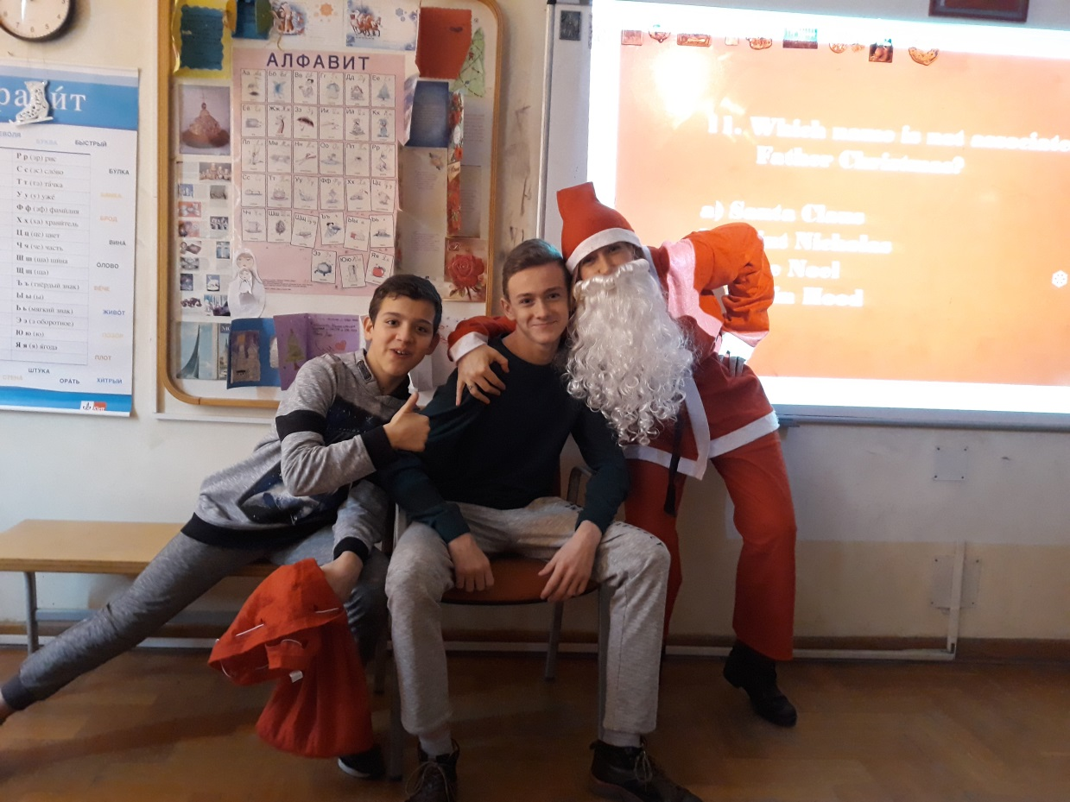
ŽIVI KONTAKT
Nastava na daljinu
nikada ne može da
zameni autentičnost
direktne komunikacije...

Slide 4
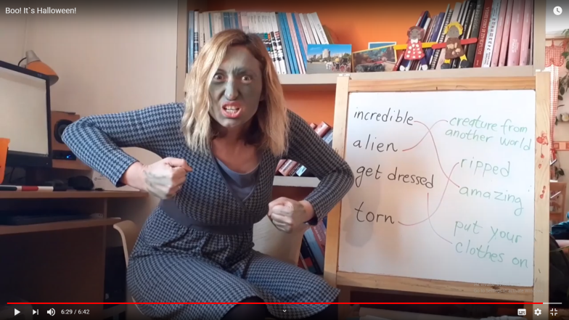
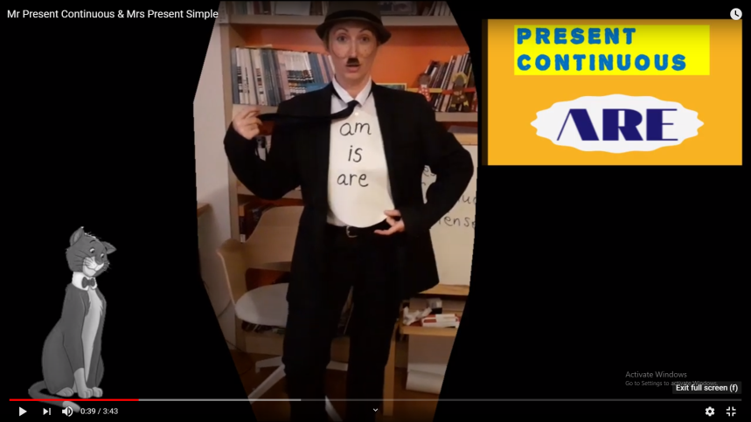
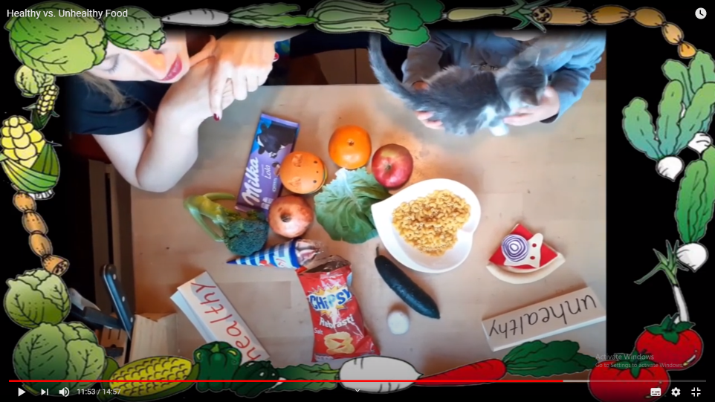
NASTAVA NA DALJINU
...ali ima i neke svoje prednosti- daje vam dodatno vreme da razradite ideje, da do „savršenstva“ oblikujete segmente svog časa, da ga dorađujete i popravljate. Još i ako imate prijatelje koji vam u tome mogu pomoći (snimatelj, montažer, statisti), kreativnost nema granica. Tokom vanrednog stanja koristila sam više oblika nastave na daljinu - PPT prezentacije, audio materijale sa instrukcijama, obične tekstualne zadatke postavljene u gugl-učionici i vajber grupama, ali ono što se od starta pokazalo najzanimljivijim i najefektnijim bili su jutjub časovi. Snimila sam ih 14 (do sada) i svaki mi je drag na svoj način. Svi su postavljeni na mom jutjub kanalu Emilythebeatle https://www.youtube.com/channel/UCAm6lZJ7MnSj9rrnqYm6SQw?view_as=subscriber. U nastavku dajem primer jednog, po mom mišljenju, najreprezentativnijeg.


Slide 5
PRIPREMA ZA ČAS
LINK ZA ČAS  https://www.youtube.com/watch?v=-DZhjmv0HVo&t=636s
Nastavna jedinica: My holidays (Past Simple)
Nastavna oblast: Holidays
Ključne reči: passanger, travel, holiday, mountain, forest, river, village
Tip časa: obrada
Oblik rada: frontalni
Razred: peti
Cilj časa: razvijanje pozitivnog odnosa prema prirodnom okruženju kroz usvajanje
novog vokabulara (geografski pojmovi vezani za reljef) kao i usvajanje
potvrdnog oblika prostog prošlog vremena
Ishodi:
- učenik je u stanju da prepozna i imenuje pojmove koji se odnose na temu
(geografski pojmovi vezani za reljef)
-učenik je u stanju da razume jednostavne opise predmeta i mesta
- učenik je u stanju da opiše neki istorijski događaj(događaje iz svog života)
koristeći prošlo prosto vreme
Korelacija: srpski jezik, geografija, istorija, muzičko
Međupredmetne kompetencije: estetička kompetencija, odgovornost prema okolini,
kompetencija za učenje, digitalna kompetencija

Slide 6
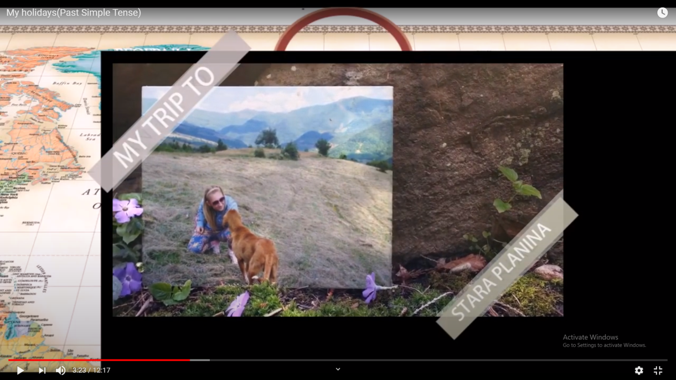
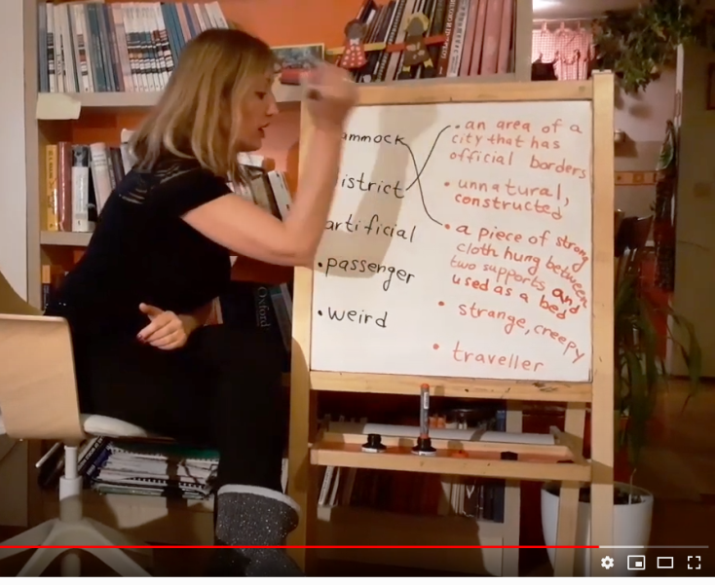
REČ
Umesto da novi vokabular i gramatiku
(Past Simple Tense) učenicima
prezentujem kroz lekciju iz udžbenika,
odlučila sam se za malo ličniji pristup.
Kroz jedan kratak putopis (praćen
kolažom fotografija i video snimaka),
ispričala sam svoje anegdote i doživljaje
sa putovanja, „pokrivši“ pritom
predviđeni vokabular.
Na kraju časa, igramo igru povezivanja
naučenog vokabulara, čime proveravamo
usvojenost reči i termina sa časa (što često
praktikujem i na „redovnim“ časovima).

Slide 7
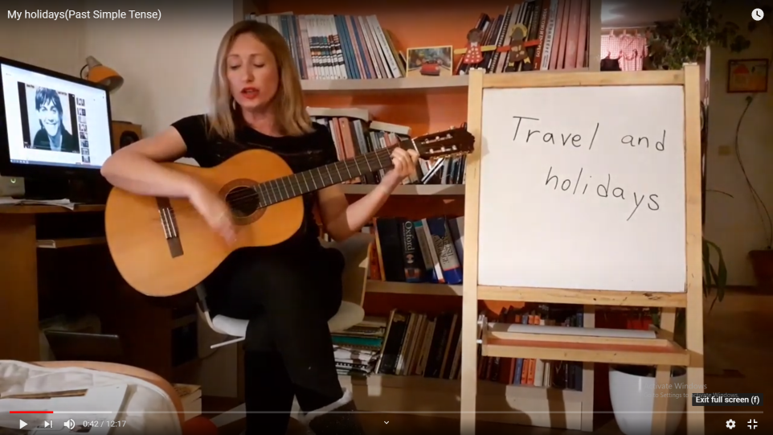
MUZIKA
Na svojim časovima (kako realnim, tako i virtuelnim) trudim se da što više koristim popularnu muziku, kako modernu (blisku učenicima), tako i starije pop i rok hitove (kroz koje se učenici upoznaju sa baštinom svetske popularne muzike). Tako sam i ovaj čas započela i završila taktovima popularne pesme Igija Popa „Passanger“, najpre originalnom verzijom, a zatim i sviranjem pesme na gitari (u praksi se pokazalo da učenici vole da uče jezik kroz pesmu i muziku). Ovu pesmu sam odabrala zato što uvodi temu časa, ima „zaraznu“ melodiju i pokreće na „akciju“.

Slide 8
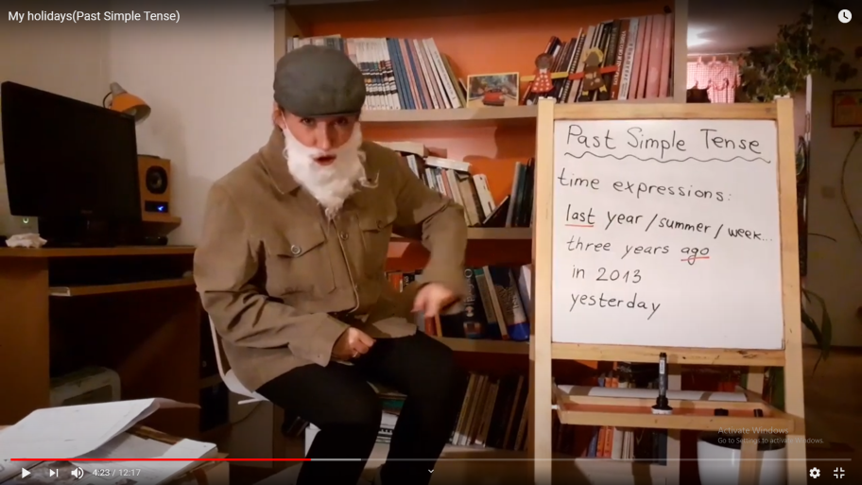
GLUMA
Nije lako predavati gramatiku tinejdžerima. To je obično deo koji učenike „smara“, pravila, konstrukcije, nastavci ...). Na ovom času sam se potrudila da taj deo (prošlo vreme-potvrdni oblik) učenicima približim na nesvakidašnji način - glumeći starca koji predstavlja prošlo vreme (analogija između starosti i prošlosti). Osim što je zanimljivo videti nastavnika (nastavnicu) u jednoj ovakvoj ulozi, učenicima će se, nadam se, kroz ovakvu analogiju lakše urezati pravila za prošlo vreme.

Slide 9
GALERIJA UČENIČKIH RADOVA
Učenici su dobili domaći zadatak da naprave PPT prezentaciju jednog svog odmora po uzoru na kolaž-putopis sa jutjub časa. Ovo su delovi njihovih prezentacija,
u kojima su uspešno upotrebili vokabular sa časa (geografski
pojmovi) i primenili prosto prošlo vreme.
Well done!!!

Slide 10
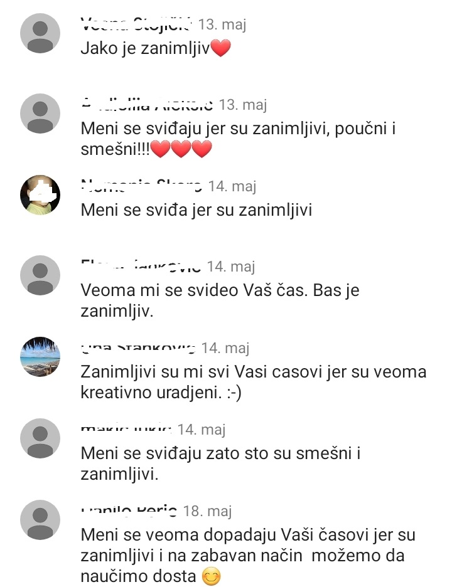
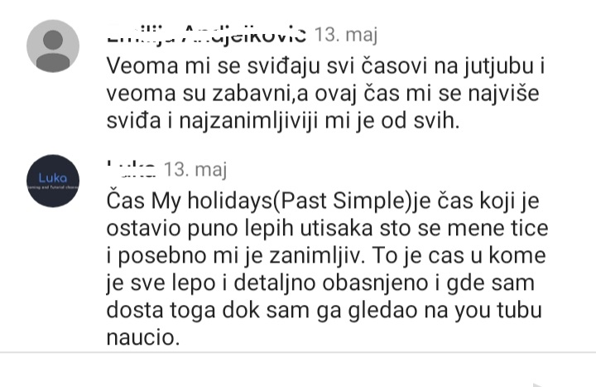
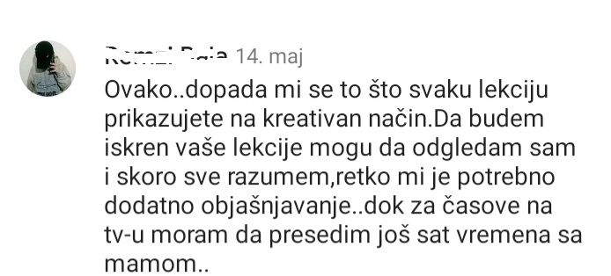
A šta kažu učenici...

